Slide 1


Spot STOCK
Actividad 6: API Project
Alejandro González

Slide 2
Índice
Objetivos
Estructura de la aplicación
Descripción de API
Aplicación
Ejemplo práctico
Anexo: (Project GitHub) https://github.com/alexgg278/spot_stock
Para una documentación más detallada de la App ir al Readme de GitHub

Slide 3




Objetivos
Utilizar un API financiera para obtener datos históricos de acciones dinámicamente
Realizar las consultas de manera interactiva y dinámica por parte del usuario
Consultar evolución de acciones de diferentes empresas sin necesidad de reprogramación (únicamente introduciendo el ticker/nombre de la empresa).
Construir una interfaz gráfica que permita al usuario visualizar y manipular distintos gráficos financieros de diferentes acciones

Slide 4
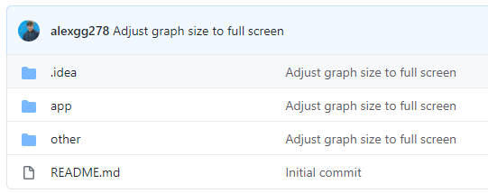
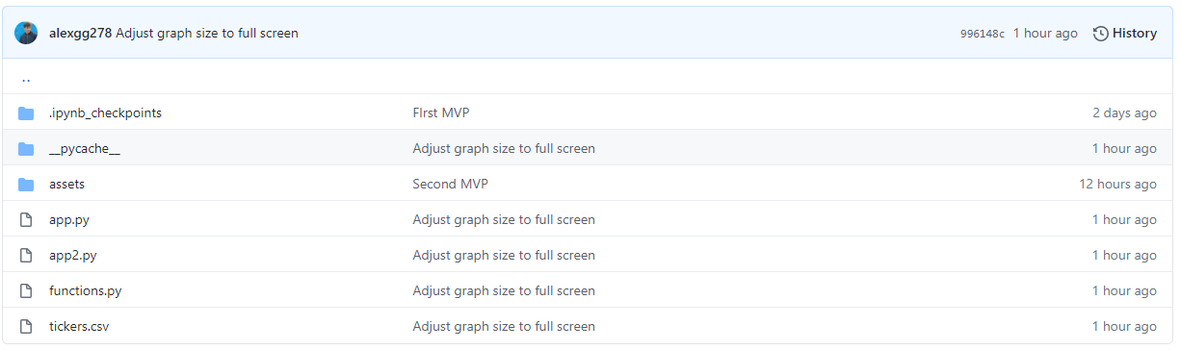
Estructura de la APP (I)
Inside the “app” folder we can find 5 different elements:
assets: The folder contains the .css format file for the web interface.
app.py: Contiene la 1º versión de la app
app2.py: Contiene la 2º versión de de la app
functions.py: Contiene las funciones python utilizadas en “app.py” y en “app2.py”.
tickers.csv: Es un dataset de dos columnas utilizado para asociar el nombre de la empresa al ticker en bolsa de la compañía.
Ej: GOOGL Alphabet Inc.
La carpeta “app” contiene el código principal de la aplicación.
La carpeta “other” contiene un notebook con un ejemplo de llamada a la API y una aplicación para visualizar la respuesta de la API con matplotlib.

Slide 5
Estructura de la APP (II)
Requisitos para ejecutar: Crear un python environment con las siguientes librerías.
pandas, plotlib, dash, matplotlib, requests y csv
Para ejecutar:
Ejecutar app.py (versión con consulta por ticker) o app2.py (versión con consulta por nombre de empresa).
Se entregara:
Un .zip con los archivos. Adicionalmente en el GitHub del proyecto se pueden encontrar todos los archivos y su último versión (es probable que continúe mejorando la aplicación.

Slide 6
Descripción de la API
La API utilizada es: Alpha Vantage (link)
Esta API permite obtener datos históricos del valor de acciones con frecuencia, diaria, semanal, etc.
Permite un máximo de 500 llamadas diarias.
Lógica de la llamada
La url es: https://www.alphavantage.co/query
A la url se añade la frec. De datos (en nuestro caso diaria): TIME_SERIES_DAILY
Para recibir una respuesta completa añadimos: full
Por último el ticker de la empresa: AMZN (para obtener datos de amazon)
El ticker es el identificativo de una empresa en la bolsa
La idea es que el usuario a través de la interfaz introduzca el ticker o nombre de la empresa y la query a la API se construya de manera automática y así mostrar la gráfica sin tener que reprogramar la query en cada consulta.

Slide 7
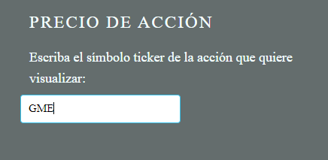
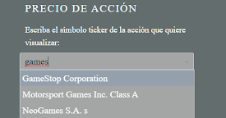
App (I)
La App estaba basada en dash
Dash es una librería de python basada en plotly que permite visualizar datos de manera interactiva mediante diferentes tipos de gráficas en un formato web.
La diferencia entre la app.py y la app2.py es la manera en la que el usuario introduce el ticker de la empresa a visualizar.
app.py
El usuario introduce el ticker de la empresa en un text box. El ticker se añade a la query en la ejecución
app2.py
El usuario escribe el nombre de la empresa y lo selecciona de un desplegable. El programa asocia el nombre al ticker y realiza la query.

Slide 8
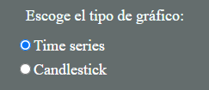
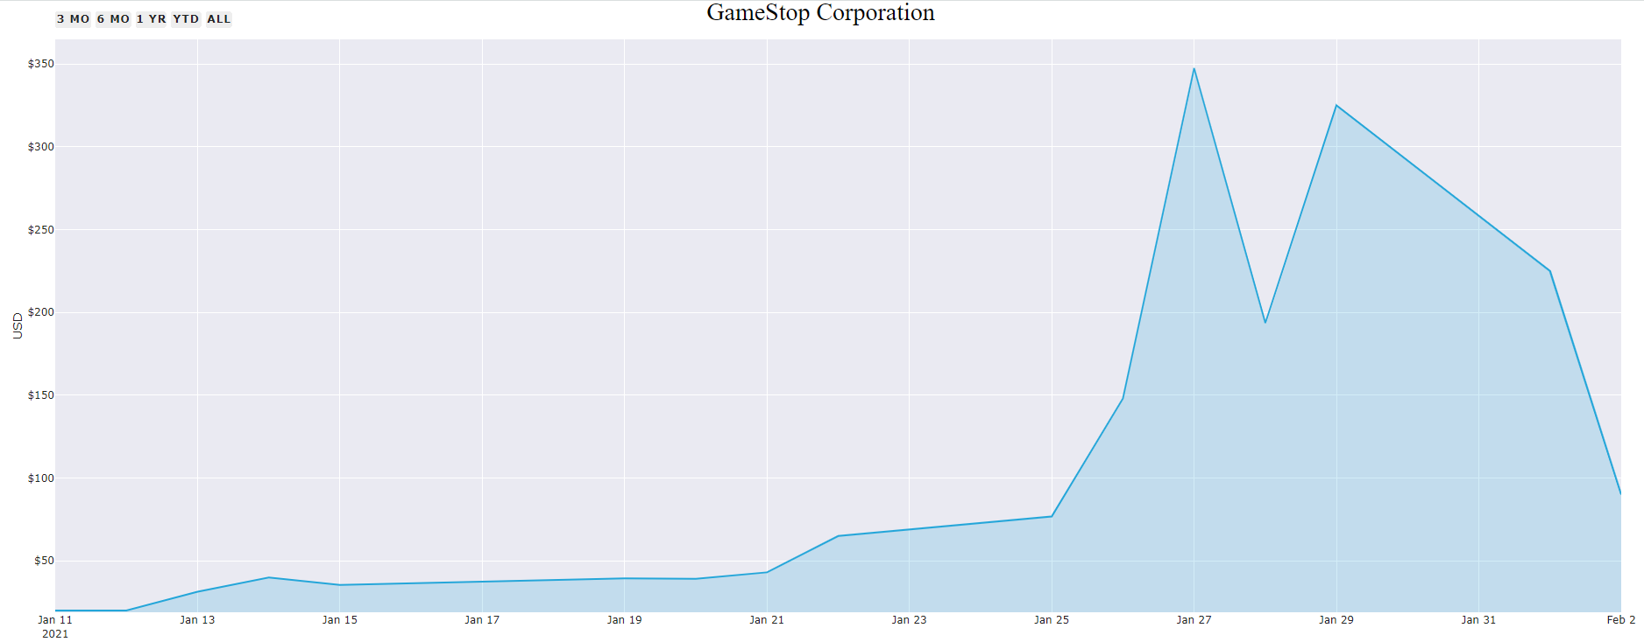
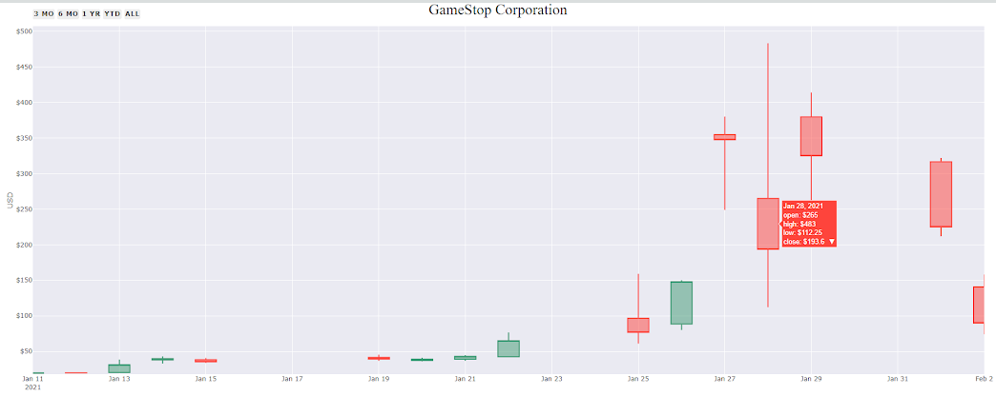
App (II)
Tipo de grafico
Se han programado dos maneras de visualizar los datos: Time-series o Candlestick graph
El modo de visualización puede ser elegido por el usuario
mediante un selector
Time-series
Muestra la tendencia temporal del valor de la acción
Candlestick
Muestra los valores de apertura, cierre, alto y bajo (diarios)

Slide 9
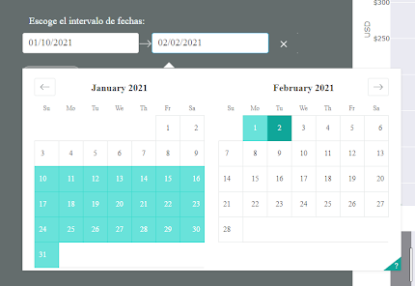
App (III)
Selector de fechas
Podemos seleccionar un intervalo de fechas sobre el que visualizar acciones.
Podemos seleccionar las fechas en el calendario desplegable o escribirlas.
La app filtra los datos para solo mostrar los incluidos en el intervalo temporal.
Se puede pulsar el botón de RESEt para volver al intervalo inicial.

Slide 10
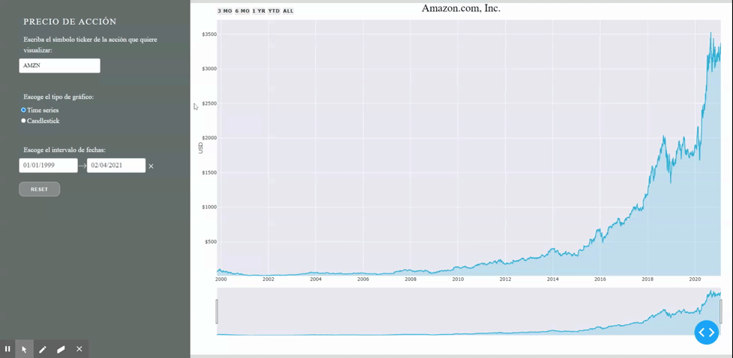
Ejemplo práctico app

Slide 11
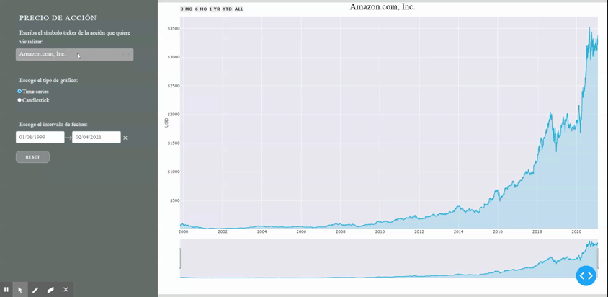
Ejemplo práctico app2

Slide 12

GitHub
https://github.com/alexgg278/spot_stock

